Slide 1

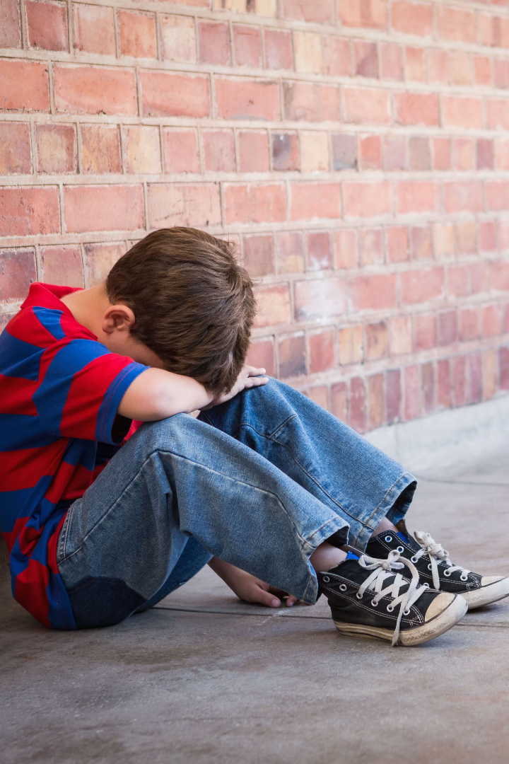
Ментальне здоров’я дітей під час війни
Війна – це важке випробування для дорослих, а що ж про дітей? У цій презентації ми розберемо вплив військових конфліктів на ментальне здоров’я дітей та поради, як допомогти дитині.

Slide 2


Ментальне здоров'я
1
Чим є ментальне здоров'я?
2
Чому важливе ментальне здоров'я дітей?
Це стан психічного благополуччя, який обумовлюється взаємодією соціальних, емоційних та психічних чинників.
Ментальне здоров'я дітей визначає їхню здатність адаптуватися до складних ситуацій, навчатися та розвиватися, взаємодіяти з іншими людьми, а також наслідки їхнього довготривалого здоров'я в майбутньому.
3
Як піклуватися про ментальне здоров'я дітей?
Потрібно створювати безпечну, підтримуючу та посприяючу зростанню атмосферу, де дитина почуває себе комфортно та уважно слухається.

Slide 3
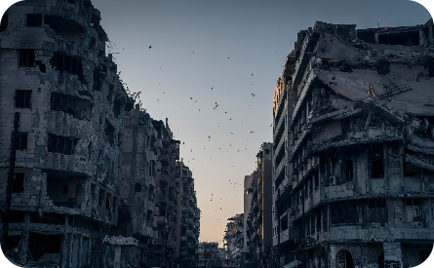
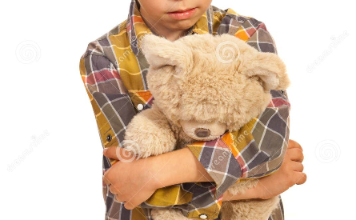
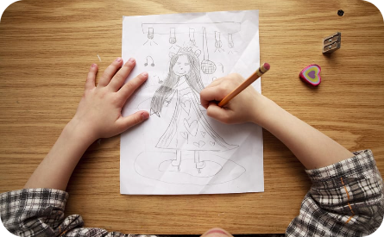
Вплив війни на ментальне здоров'я дітей
Стрес і тривога
Психологічні порушення
Проблеми поведінки
Діти можуть відчувати тривогу, страх, зневіру та нестачу контролю через постійну загрозу фізичного насилля.
Діти можуть мати проблеми зі сном, засвоєнням та академічними успіхами, а також втрати інтересу до їхніх звичайних занять.
Діти можуть розвивати депресію, посттравматичне стресове розлад та інші психологічні проблеми через свідчення насильства, руйнування, втрату близьких.

Slide 4


Роль батьків у підтримці дітей під час війни
1
Стійкість та оптимізм
Потрібно позитивно мислити та діяти, щоб передати свою стійкість та оптимізм своїм дітям.
Підтримка емоційного самопочуття
2
Розмовляйте з дітьми про свої почуття та давайте їм виразити свої власні, допоможіть їм зберегти їхню регуляцію та емоційну стійкість.
3
Створення безпечного простору
Створіть повсякденні ритуали, приділяйте час і простір, щоб сім'я навколо дитини була безпечною й підтримуючою.

Slide 5

Поради батькам щодо допомоги дитині
Слухайте та розмовляйте
Збережіть їх ритми
Вислуховуйте своїх дітей та спілкуйтеся з їхніми помічниками про бідах, які вони переживають.
Прийміть свої звичні ритми та найбільш зручні для вас.
Зробіть речі в їхній попередній рутині
Надавайте їм засоби впорання
Обережно проводьте різні дії, щоб не налякати своїх дітей та знайомте їх з тими, чого вони можуть очікувати.
Навчіть своїх дітей умінню виражати свої почуття, сприймати відповідальність та розуміти наслідки своїх дій.

Slide 6


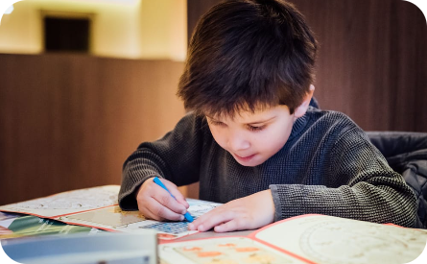
Створення безпечної та стабільної атмосфери для дітей
Сімейний контакт
Практикуйте самогляд, спокій та медитацію
Навчання та творчість
Намагайтеся проводити більше часу разом, грати у гри та читати книги, підтримуючи зв'язки в сім'ї.
Стимулюйте своїх дітей до навчання нових речей та до використання творчості як інструменту для вираження різноманітних почуттів.
Це може допомогти використовувати інструменти впорядкованого думання та дихання для допомоги напругам та стресу.

Slide 7


Підтримка емоційного самопочуття дітей під час війни
1
Стимулюйте активний спосіб життя
Допоможіть дитині знайти сенс та цінності
Спільні прогулянки, вправи та спорт дають дітям змогу відволіктися, приховати напругу та миттєво запам'ятати позитивні емоції.
Це допоможе залишатися мотивованим та сильним, маючи певні зацікавлення та цілі у житті.
2
3
Зверніть увагу на психологічний стан
Якщо психологічний стан дитини поганий, зверніться до психолога або психотерапевта.

Slide 8



Роль професіоналів у наданні допомоги дітям під час воєнних конфліктів
Психологічні консультанти
Соціальні працівники
Навчають дітей виявляти та керувати емоціями, працювати з відчуттями та поводитися в стресовій ситуації.
Забезпечують захист та допомогу дітям з вразливим становищем в умовах конфлікту.
Лікарі
Обслуговують і лікують дітей, що постраждали в результаті насильства або загрози здоров'ю.

